Slide 1
Reporte plataforma
Unit #8 and #9
Rocío Lucio Belmares
1 semestre ¨B¨
Ingles A1.2

Slide 3
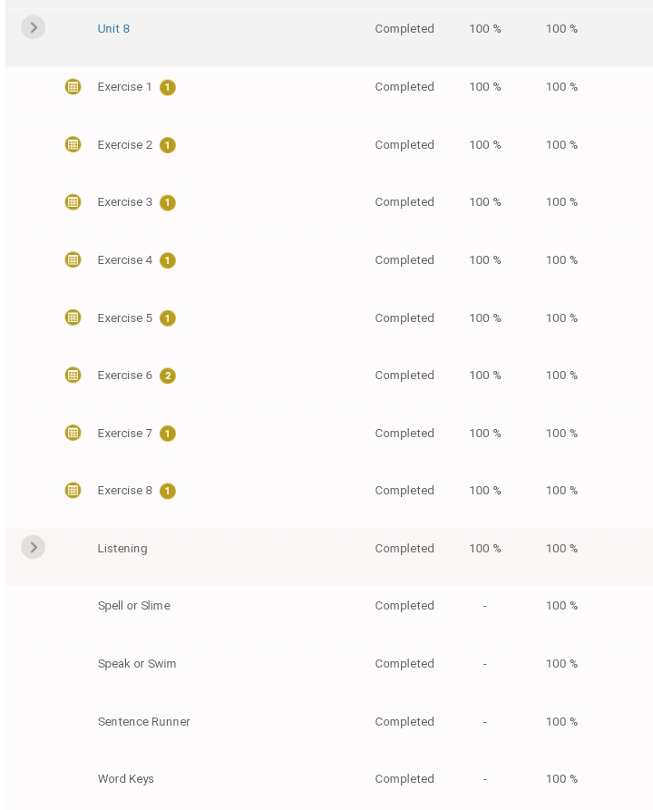

Slide 5
